Slide 1

Cuatro momentos

Slide 2

i
d
a
t
inicio
desarrollo
aplicación
término

Slide 3
Inicio
Business Process Modeling Notation (BPMN)

Slide 4
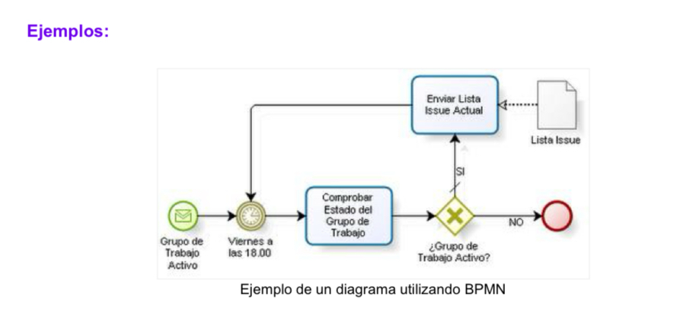
Inicio
¿Qué es BPMN?
Business Process Model and Notation (BPMN) es un estándar gráfico para representar procesos de negocio.
🔹 Define pasos y secuencias de actividades
🔹 Facilita la comprensión entre distintos roles (analistas, desarrolladores, usuarios de negocio)
🔹 Soporta la documentación y automatización de procesos
💡 Ejemplo: Flujo de solicitud de crédito, aprobación y desembolso.

Slide 5
Inicio
¿Por qué usar BPMN?
🔸 Estándar internacional y ampliamente aceptado
🔸 No depende de una metodología específica
🔸 Reduce la brecha entre diseño e implementación
🔸 Mejora la comunicación y colaboración entre equipos
🔸 Facilita la automatización de procesos

Slide 6
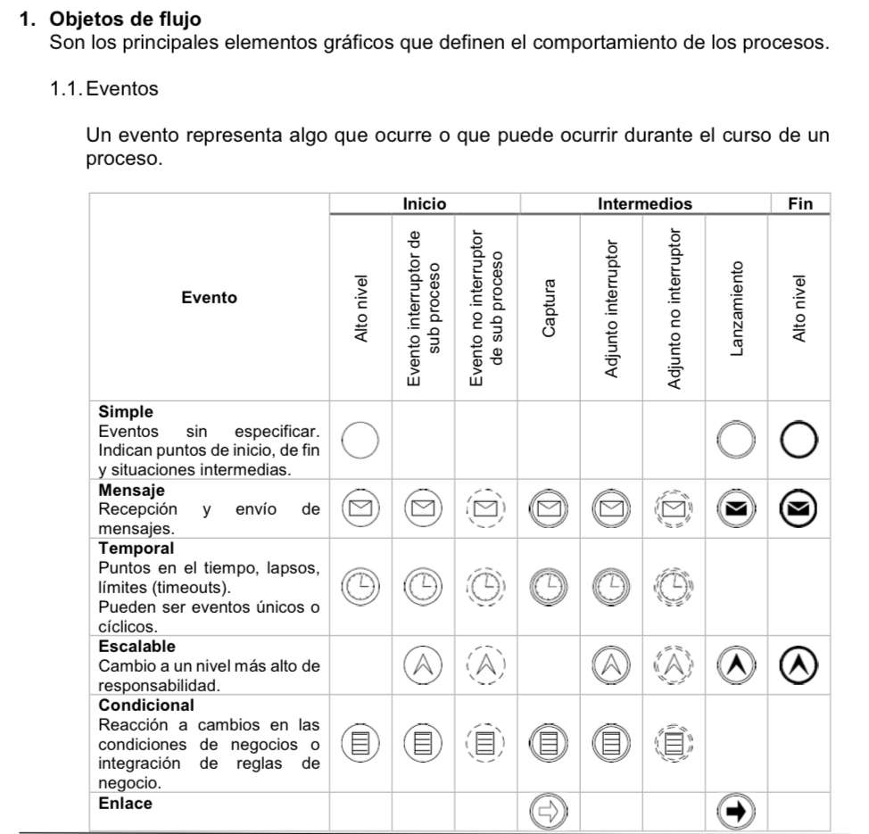
Inicio
Elementos de BPMN
1. Objetos de flujo: eventos, actividades y compuertas
2. Objetos de conexión: flujos de secuencia, asociaciones, mensajes
3. Piscinas y carriles: responsables de actividades
4. Artefactos: objetos de datos, anotaciones, agrupaciones

Slide 7
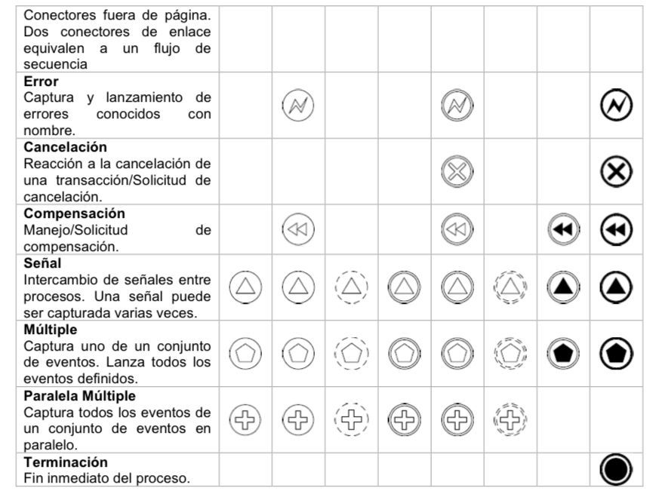
Inicio
Elementos de BPMN
1. Objetos de flujo: eventos, actividades y compuertas
2. Objetos de conexión: flujos de secuencia, asociaciones, mensajes
3. Piscinas y carriles: responsables de actividades
4. Artefactos: objetos de datos, anotaciones, agrupaciones

Slide 8
Inicio
Eventos (Flow Objects)
🔹 Evento de inicio (Inicio del proceso)
🔹 Eventos intermedios (espera, mensajes, errores)
🔹 Evento de fin (término del proceso)
Tipos de eventos:
Mensaje
Temporales (fechas, plazos)
Condicionales
Señales
Errores
Cancelación
Compensación
Múltiples / Paralelos

Slide 9
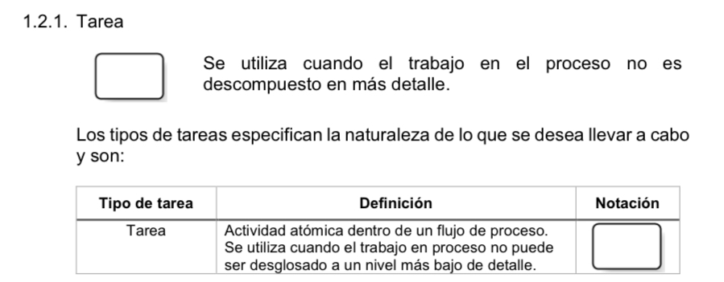
Inicio
Actividades
🔸 Representan tareas o trabajos a realizar
🔸 Tarea (task): trabajo indivisible
🔸 Subproceso (sub-process): contiene más detalle
Tipos de tareas:
Usuario
Manual
Envío / Recepción de mensajes
Regla de negocio
Servicio / Script
Invocación

Slide 10
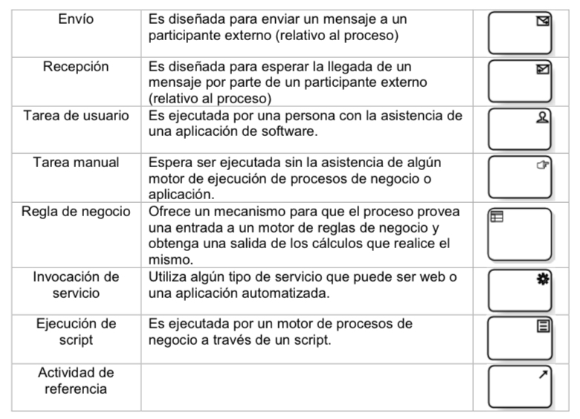
Inicio
Actividades
🔸 Representan tareas o trabajos a realizar
🔸 Tarea (task): trabajo indivisible
🔸 Subproceso (sub-process): contiene más detalle
Tipos de tareas:
Usuario
Manual
Envío / Recepción de mensajes
Regla de negocio
Servicio / Script
Invocación

Slide 11
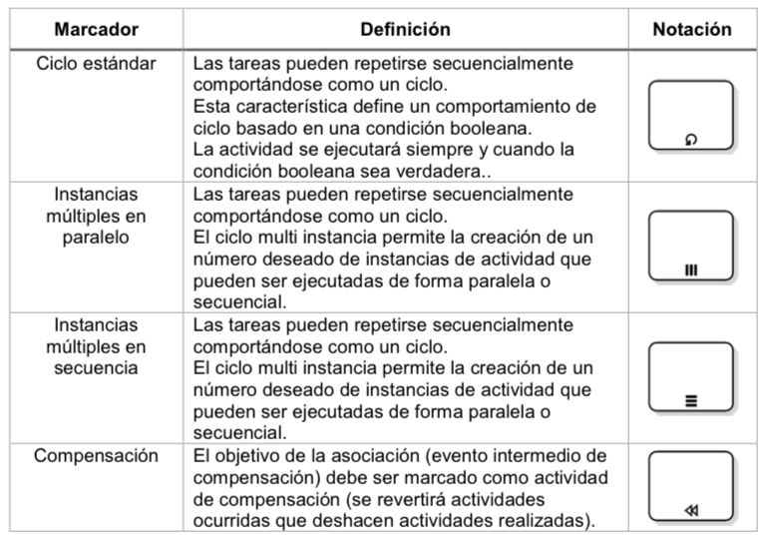
Inicio
Comportamiento de Actividades
🔸 Marcadores especiales:
🔁 Ciclo estándar (repetición por condición)
🔁 Instancias múltiples paralelas o secuenciales
🔁 Compensación (deshacer acciones)
🔁 Ad Hoc (sin orden fijo)

Slide 12
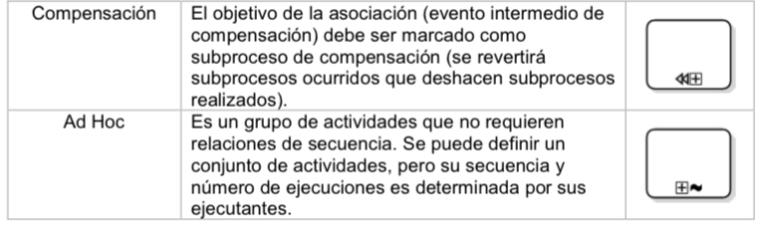
Inicio
Comportamiento de Actividades
🔸 Marcadores especiales:
🔁 Ciclo estándar (repetición por condición)
🔁 Instancias múltiples paralelas o secuenciales
🔁 Compensación (deshacer acciones)
🔁 Ad Hoc (sin orden fijo)

Slide 13
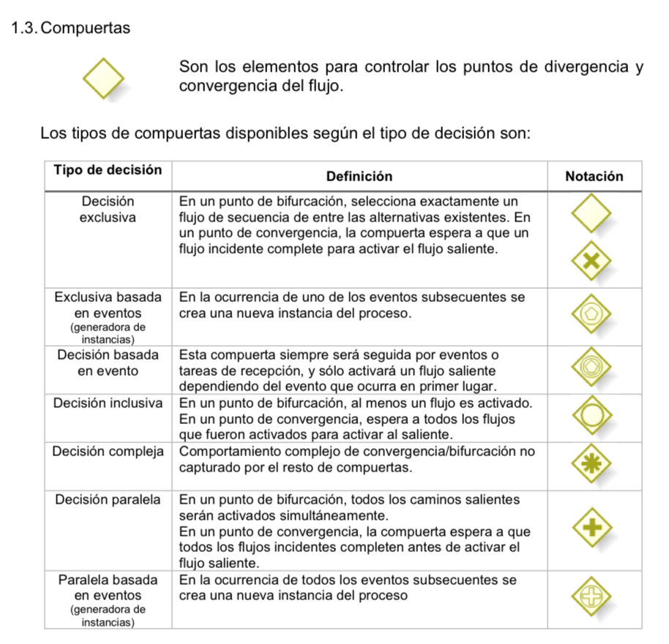
Inicio
Compuertas (Gateways)
Exclusiva (XOR)
Inclusiva (OR)
Paralela (AND)
Basada en evento
Compleja

Slide 14
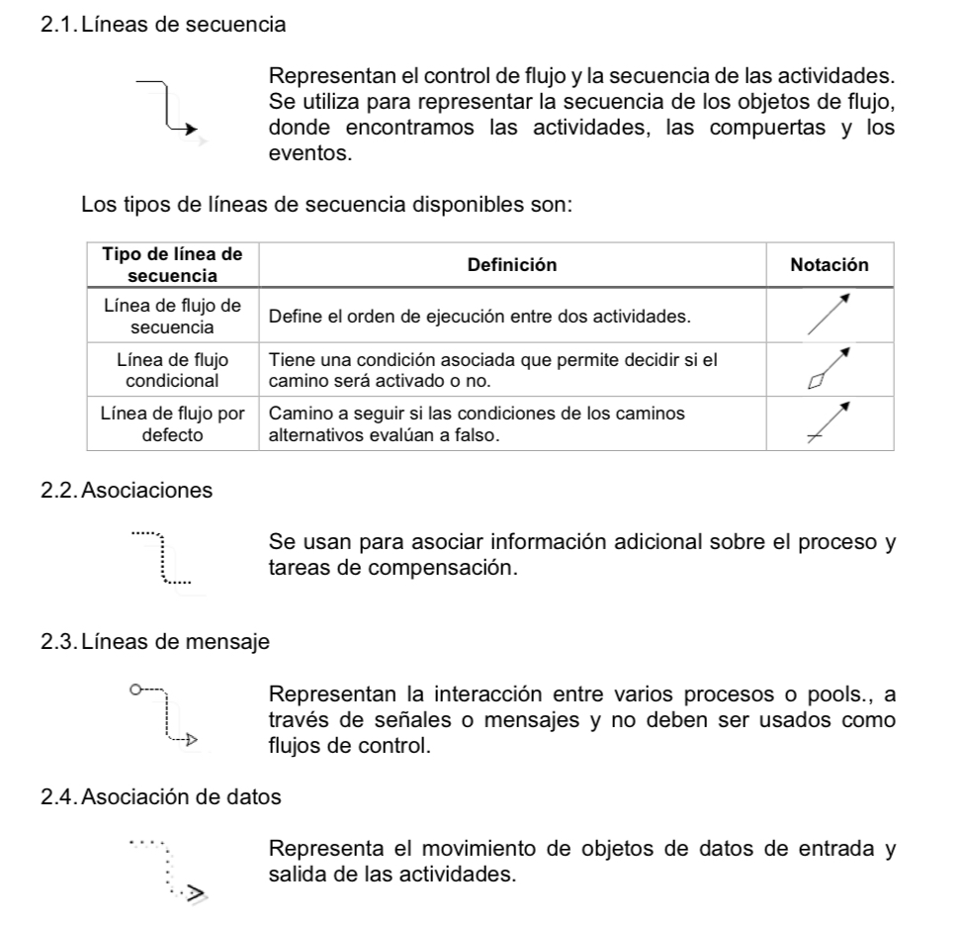
Inicio
Objetos de Comexión
Flujo de secuencia: conecta actividades
Flujo condicional: depende de una condición
Flujo por defecto: camino alternativo si otros fallan
Asociaciones: unen notas, datos, eventos
Líneas de mensaje: comunican entre pools

Slide 15
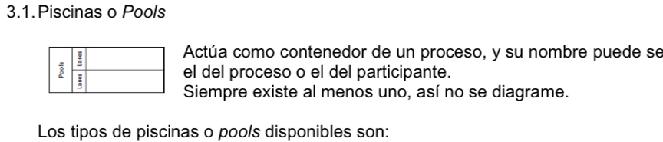
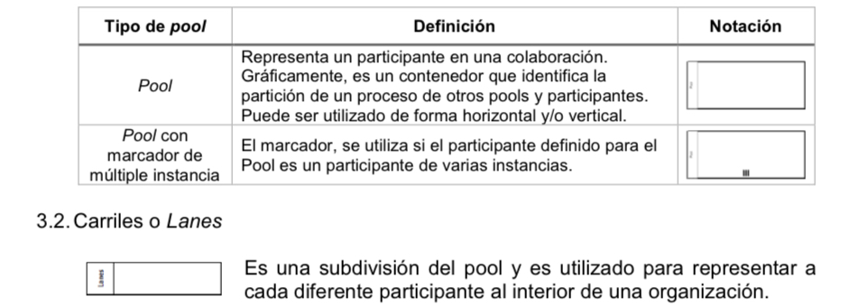
Inicio
Canales (Pools y Lanes)
🔹 Pool: participante principal (empresa, sistema)
🔹 Lane: rol o función dentro del pool
💡 Permiten representar responsabilidades y coordinación entre áreas

Slide 16
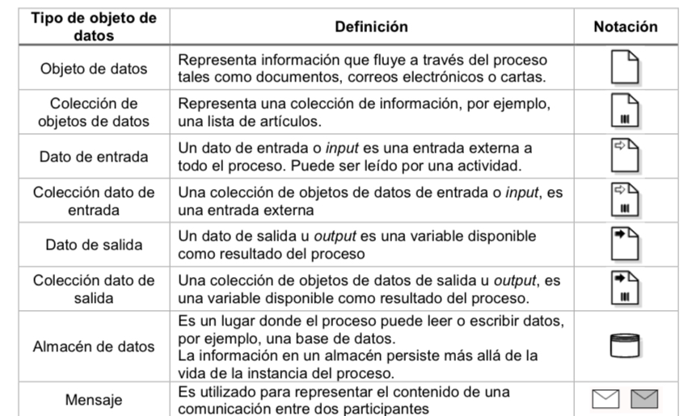
Inicio
Artefactos
Objetos de datos: documentos, mensajes.
Anotaciones: comentarios explicativos.
Agrupaciones: organizan visualmente tareas relacionadas.

Slide 17
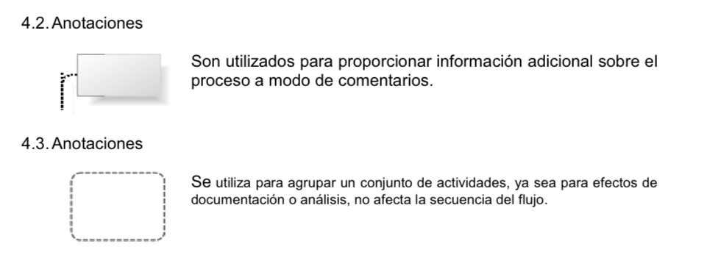
Inicio
Artefactos
Objetos de datos: documentos, mensajes.
Anotaciones: comentarios explicativos.
Agrupaciones: organizan visualmente tareas relacionadas.

Slide 18
Desarrollo
BPMN

Slide 19
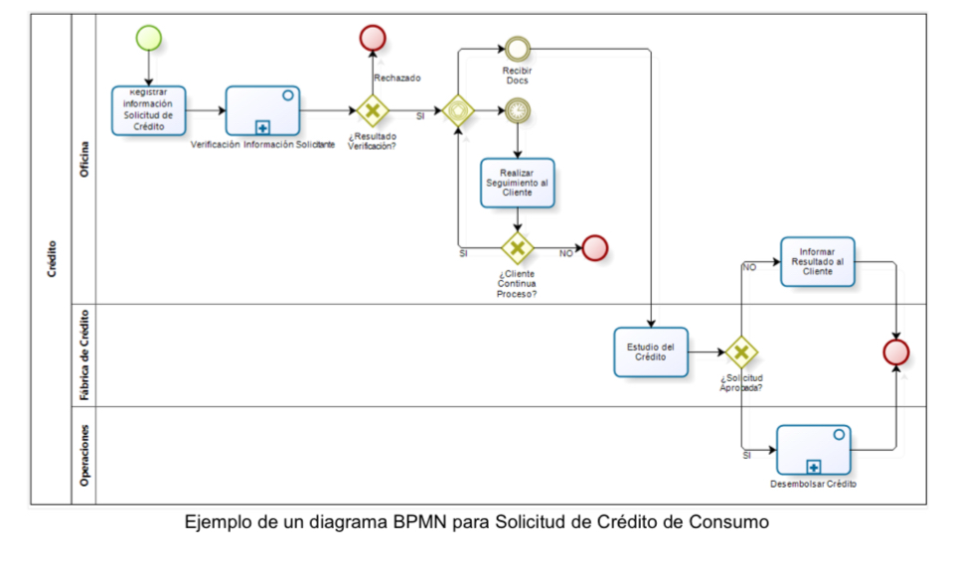
Inicio
Ejemplos Prácticos
✅ Ejemplo 1: Solicitud de crédito (cliente → análisis → aprobación → desembolso)
✅ Ejemplo 2: Verificación de datos del solicitante
✅ Ejemplo 3: Subproceso de desembolso

Slide 20
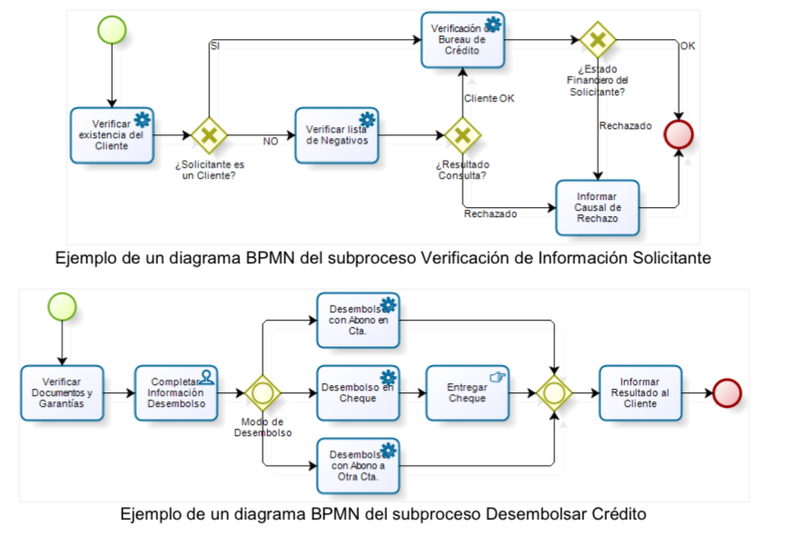
Inicio
Ejemplos Prácticos
✅ Ejemplo 1: Solicitud de crédito (cliente → análisis → aprobación → desembolso)
✅ Ejemplo 2: Verificación de datos del solicitante
✅ Ejemplo 3: Subproceso de desembolso

Slide 21
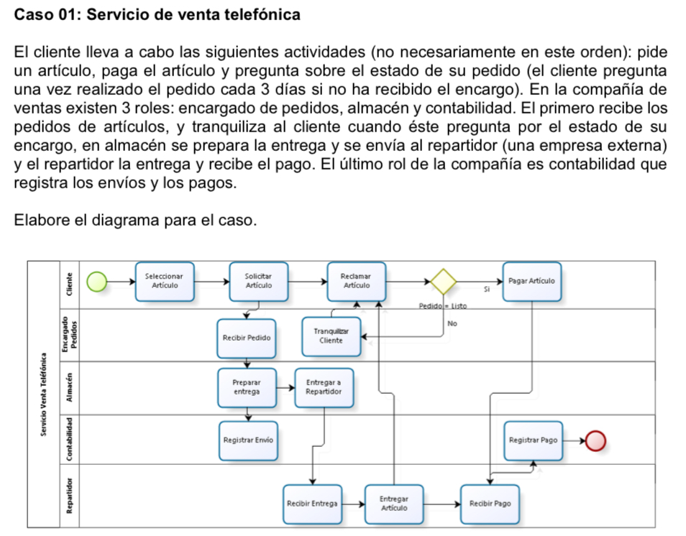
Inicio

Slide 22
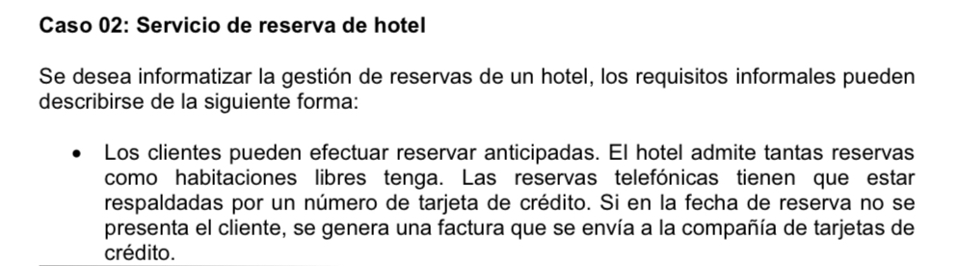
Inicio

Slide 23
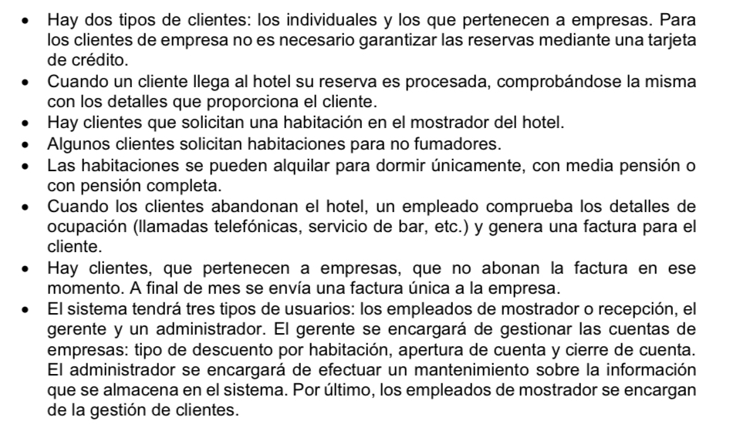
Inicio

Slide 24
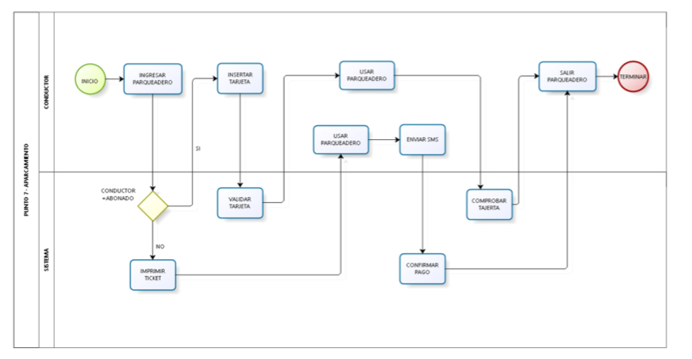
Inicio

Slide 25
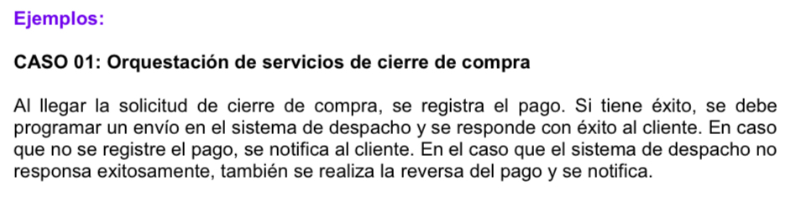
Inicio

Slide 26
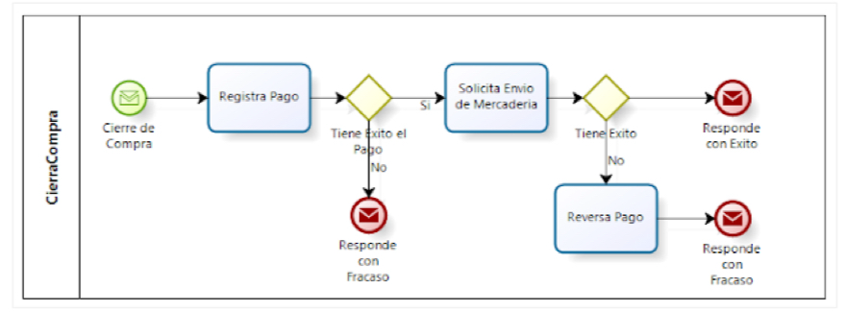
Inicio

Slide 27
Actividad
Desarrollar actividad de aprendizaje

Slide 28

Inicio
Actividad: Modelamiento BPMN
🎯 Modelar en BPMN los siguientes casos:
Gestión de Evaluación (auto, jefe, RRHH)
Gestión de Quejas y Reclamos (con timeout y loops)

Slide 29
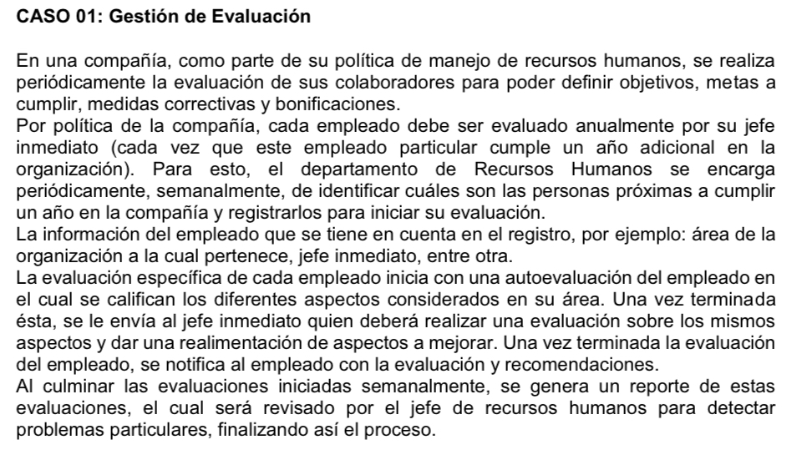
Inicio

Slide 30
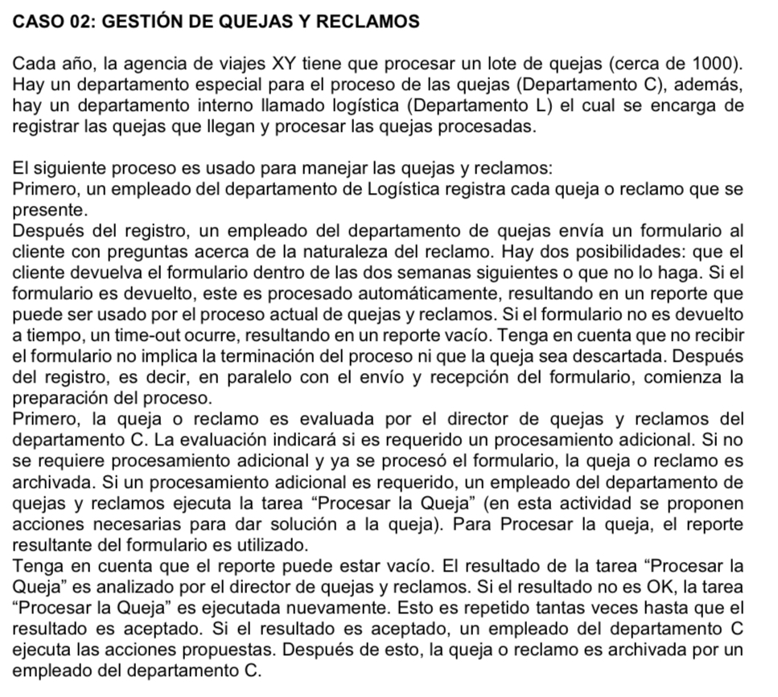
Inicio

Slide 31
Término
Indicaciones generales

Slide 32
Inicio
Cierre y preguntas
Permite modelar procesos de forma clara, comprensible y consistente para todos los involucrados (analistas, desarrolladores, gerentes, etc.), facilitando la comunicación entre áreas técnicas y no técnicas
Al representar gráficamente los flujos de trabajo, BPMN permite identificar cuellos de botella, redundancias y oportunidades de mejora, optimizando así la toma de decisiones y la automatización.
BPMN no solo es útil para documentar procesos, sino que también puede integrarse con motores de ejecución como jBPM o Camunda, permitiendo la orquestación automática de tareas dentro de sistemas de información.

Slide 33
GRACIAS

